Slide 1
Vers une utilisation écoresponsable du numérique
Atelier public
Notes:
Règles d’éthique et code de conduite
Procédure - Litige ou non-respect du code de conduite
Déroulé technique
PRÉSENTEZ-VOUS
Bonjour je m’appelle (...) , et je suis (...) pour l’organisme Techno Culture Club. Nous sommes un organisme situé à Montréal et nous sommes spécialisé·e·s dans la création et la diffusion de contenu sur la littératie numérique.
Cet atelier est donné dans le cadre du projet AlphaNumérique.
AlphaNumérique est un projet d’envergure nationale qui a pour vocation de contribuer à réduire les fossés numériques au sein de la population. Pour plus d'informations rendez-vous sur https://alphanumerique.ca
PARTAGER CE TEXTE DANS LE CLAVARDAGE
Notez que cet atelier est enregistré, il sera utilisé à l’interne à des fins de formations et de contrôle de la qualité et ne sera en aucun cas partagé sur internet ou à des tierces.
AVANT DE COMMENCER L’ATELIER : S’ASSURER QUE TOUT LE MONDE EST CONNECTÉ À L’AUDIO ET QUE TOUT LE MONDE EST À L’AISE AVEC ZOOM À l’AIDE D’UN SONDAGE ZOOM.
AIDE AUDIO ICI
AIDE ZOOM ICI

Slide 2
Programme
Le numérique et son impact environnemental
2. L’empreinte écologique des appareils informatiques
3. Repenser notre utilisation d’internet
4. L’écoanxiété et l’engagement social
Notes:
Slide 2
L’atelier sera divisé en 4 parties :
Une introduction sur le numérique et son impact environnemental
L’empreinte écologique des appareils informatiques
Repenser notre utilisation d’internet
Pour finalement aborder l’écoanxiété et l’engagement social
Veuillez garder en tête que nous faisons de notre mieux pour vous présenter les statistiques les plus fiables et les plus représentatives. Cela dit, d’année en année et de recherche en recherche, certains chiffres évoluent et en matière d’environnement comme de numérique, il s’agit de deux secteurs ou les chiffres évoluent rapidement.

Slide 3
Le numérique et son impact
environnemental
Notes:
Slide 3
Nous allons maintenant aborder le numérique et son impact environnemental.

Slide 4
Le numérique et les enjeux environnementaux
De par son omniprésence dans nos vies, l’impact du numérique sur l’environnement se fait de plus en plus sentir.
Au total, le secteur du numérique est responsable de 4% des GES.
En 20 ans, le flux de données internet a multiplié par 600.
Internet n’est pas immatériel : tout ce que nous faisons entraîne une consommation d’énergie dans des centres de données.
Notes:
Slide 4
Comme nous, vous êtes sûrement intéressé·e·s par l’atelier parce que la santé de la planète vous préoccupe et vous vous doutez bien que le secteur du numérique n’échappe pas aux enjeux environnementaux.
En effet, l’impact du numérique sur l’environnement se fait de plus en plus sentir. Selon la firme Statista, il y aurait plus de 4.66 milliards d’humains qui utilisent couramment internet en 2021, ce qui représente presque 60% de la population mondiale.
Selon Pewresearch, au début des années 2000, 52% de la population des États-Unis utilisaient internet et ce chiffre a atteint 93% en 2019. Mondialement, le flux de données internet a été multiplié par 600 depuis 20 ans. Ce qu’il faut donc retenir c’est que les impacts environnementaux du numérique sont en lien direct avec son accroissement et son accessibilité.
Aujourd’hui, le secteur du numérique est responsable de 4% des gaz à effet de serre, ce qui est équivalent au secteur de l’aviation (Jean Kearns, MaRS Discovery District)
Comme mentionné, nous parlerons aujourd’hui de la gestion des appareils comme les ordinateurs, les téléphones et les tablettes mais nous parlerons aussi des impacts d’internet en tant que tel. D’emblée, il faut savoir qu’internet ce n’est pas immatériel ou invisible : internet réside sur des serveurs qui eux, existent bel et bien physiquement.
Un serveur, c’est un système informatique qui archive et gère des données. Ils sont la base même d’internet. Et ces serveurs-là sont situés dans des centres de données, au côté de milliers d’autres serveurs. C’est dans ces centres de données que sont traités tous nos comportements et nos requêtes sur internet.
Et ces centres de données sont très énergivores. Voyons voir un exemple...
Sources : Statista, CBC - Smartphones, Oberlo, Boncap, Pewresearch, Pewresearch, Journal du Net, Agence de la transition écologique, ARTE

Slide 5
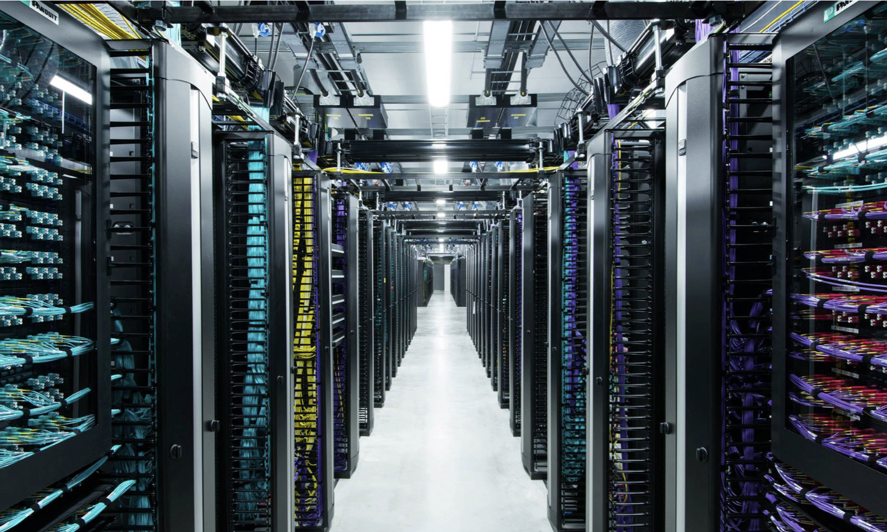
Source : Facebook Engineering (2018)
Notes:
Slide 5
Donc voici un centre de données, dans lequel on voit plusieurs serveurs.
Ce sont dans ces infrastructures que tout ce qui déroule sur internet est géré. Que ce soit lorsque vous :
Écoutez une série sur Netflix
Écoutez un album sur Spotify
Magasinez en ligne
Ou simplement lorsque vous ouvrez une page web
Souvent, on ignore où sont situés ces centres parce qu’ils sont sous haute surveillance. Au Québec, nous savons que le plus grand centre de ce genre est à Varennes. Il appartient à Amazon Web Services (AWS) et il mesure 400 000 pieds carrés. Un futur centre de données de la compagnie QScale s’installe bientôt à Lévis et il est prévu qu’il mesure plus de 900 000 pieds carrés. Il va devenir le 5ème plus gros centre au monde.
Selon le Data Map Center, il y a présentement 126 centres de données au Canada, dont 39 au Québec. En Europe, on en compte présentement plus de 2500. Le plus grand centre de données se situe au Nevada et a une superficie de 7,2 millions de pieds carrés.
À pleine capacité, un centre de données consomme en moyenne l’équivalent en électricité d’une ville de 15 000 habitants. Ce qui explique leur grande consommation est notre propre activité en ligne qui ne cesse jamais. Or, les serveurs sont alimentés 24h sur 24 et d’immenses climatiseurs doivent assurer leur refroidissement. Comme tout appareil électronique, s’ils fonctionnent dans une chaleur trop élevée, ils pourraient tomber en panne ou même causer des incendies. La climatisation représente donc de 30 à 40% de l’électricité consommée par les centres.
Avec son climat relativement froid et son hydroélectricité surproduite, le Québec est une alternative plus écologique que les pays dont l’électricité est produite à partir de charbon ou de gaz. L'Hydroélectricité est une énergie renouvelable, mais pas nécessairement verte. Pour plus d’informations à ce sujet, nous vous invitons à regarder la série de théâtre documentaire J’aime Hydro.
Certaines entreprises prennent l’environnement à coeur, comme NLDC à Amsterdam qui réutilisent la chaleur de leurs serveurs pour chauffer une école, une fleuriste et une piscine publique! En échange, la piscine leur envoie de l’eau à 10 degré celsius, qu’ils utilisent pour refroidir les serveurs. Cela dit, ce ne sont pas toutes les compagnies qui partagent des stratégies aussi vertes.
Source de l’image : Facebook Engineering
Sources : Radio-Canada, Data Map Center, ARTE, Porte Parole - J’aime Hydro, La Presse

Slide 6
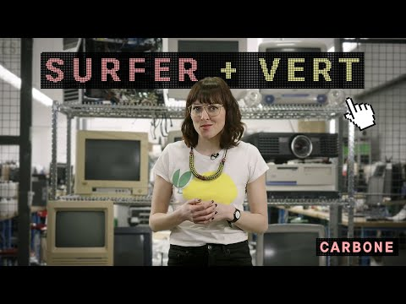
Notes:
Slide 6
Avant la lecture : Écoutons maintenant un extrait d’un reportage de Radio-Canada, dans lequel Anne-Sophie Letellier, nous explique comment l’information peut habiter sur plusieurs serveurs en même temps.
Après la lecture : Dans cet extrait, on voit bien à quel point les serveurs emmagasinent de l’information et à quel point le processus se fait rapidement.

Slide 7
Statistiques
Un courriel envoyé à quelqu’un produit 4 grammes de CO2.
La pornographie en ligne produit autant de CO2 dans une année que la Belgique en entier.
Si tous les adultes du Royaume-Uni cessent de répondre « merci » à leurs courriels, nous économiserions 16 433 tonnes de CO2 par année.
En 2019, nous avons produit mondialement 53,6 millions de tonnes de déchets électroniques.
Notes:
Slide 7
Pour vous donner un portrait général de la situation, voici quelques statistiques autant curieuses qu’ impressionnantes :
Saviez vous qu’un courriel envoyé à quelqu’un produit 4 grammes de CO2?
La pornographie en ligne produit autant de CO2 dans une année que la Belgique en entier
Si tous les adultes du Royaume-Uni cessaient de répondre “merci” à leurs courriels, nous économiserions 16 433 tonnes de CO2 par année
En 2019 seulement, nous avons produit 53, 6 millions de tonnes de déchets électroniques!
Évidemment, ces chiffres semblent très importants puisqu’ils ne sont pas mis en relation avec d’autres statistiques! En vrai, on produit environ 5 fois plus de déchets plastiques que de déchets électroniques. L’idée n’est pas de diaboliser le numérique mais plutôt le considérer comme tous les biens et services, c’est-à-dire comme quelque chose qui laisse des traces.
Sources : BBC, New Yorker, Radio-Canada, Plastic Pollution

Slide 8
2. L’empreinte écologique des appareils informatiques
Notes:
Slide 8
Dans cette section, nous aborderons l’empreinte écologique des appareils informatiques. Nous aborderons la notion d’obsolescence programmée, le cycle de vie des appareils et nous vous proposerons quelques actions concrètes dans le but d’être un peu plus écolo avec nos appareils.

Slide 9
L'obsolescence programmée : le nerf de la guerre
« L'ensemble des techniques par lesquelles un metteur sur le marché vise à réduire délibérément la durée de vie d’un produit pour en augmenter le taux de remplacement »
Notes:
Slide 9
Avez-vous déjà entendu parler du terme obsolescence programmée?
Selon l’organisme public français ADEME, c’est l’ensemble des techniques par lesquelles un metteur sur le marché vise à réduire délibérément la durée de vie d’un produit pour en augmenter le taux de remplacement. Et aujourd’hui, on ne peut pas parler d’appareils informatiques sans parler d’obsolescence programmée puisqu’ils vont de pair.
Vous aurez devinez qu’il n’y a pas de consensus à savoir si le phénomène existe vraiment puisque les compagnies défendent souvent leur décision de raccourcir la vie de leur appareils en invoquant des raisons de sécurité ou de performance. Toutefois, le phénomène demeure et il existe sous plusieurs formes.
Trois d’entre elles touchent directement les appareils informatiques :
L’obsolescence technique, esthétique et logicielle.
Et c’est la rencontre de ces obsolescences qui rend en partie le secteur du numérique pas si écolo que ça...
Sources : ADEME, AFP, Urbania

Slide 10
Les types d’obsolescence programmée
L’obsolescence technique : Quand un bien a cessé de fonctionner car une des composantes avait une durée de vie limitée.
L’obsolescence esthétique : Quand une entreprise suggère un produit beaucoup plus performant et créer un effet de démodage.
L’obsolescence logicielle : Quand la nouvelle version d’un logiciel ou d’une application rend désuète l’ancienne version.
Notes:
Slide 10
L’obsolescence technique c’est lorsqu’un bien a cessé de fonctionner parce qu’une des composantes avait une durée de vie limitée. Ex. Votre tablette Android ne s’allume plus après seulement 2 ans d’utilisation. Le détaillant vous dit que c’est la batterie qui ne fonctionne plus, alors que toutes les autres pièces fonctionnent encore très bien. Ensuite, vous devez jongler entre l’option de changer la batterie ou acheter un nouvel appareil. Et parfois, changer ou réparer des pièces peut être plus dispendieux que d’acheter un nouvel appareil.
L'obsolescence esthétique ou psychologique fait référence au phénomène par lequel les consommateur·trice·s vont changer un produit qui est encore en bon état parce qu'il est perçu comme étant vieux par rapport aux produits similaires plus récents, notamment dans le domaine du design. Or, si votre ami·e propriétaire d’un Iphone 7 qui fonctionne parfaitement bien vous dit vouloir acheter un Iphone 12, on se situe peut-être dans ce type d’obsolescence.
Quant à elle, l’obsolescence logicielle fait référence aux nouvelles versions d’un logiciel, d’un système d’exploitation ou d’une application qui rend désuète l’ancienne version. On se réjouit facilement de ces nouvelles versions. Cela dit, de telles améliorations sont parfois coûteuses, les versions se succèdent de plus en plus rapidement et il peut se produire une incompatibilité de format et les pilotes matériels (drivers) deviennent parfois introuvables. Par exemple, lorsque vous faites une mise à jour de votre appareil et que suite à la mise à jour, plusieurs de vos applications ne fonctionnent plus.
Sources : ADEME, Le Devoir, Radio-Canada, AFP, Définitions Marketing, Le Devoir, Halte Obsolescence

Slide 11
Le cycle de vie d’un appareil
FABRICATION
Assemblage
Emballage
ACQUISITION
DES RESSOURCES
Extraction
Transformation
DISTRIBUTION
Entreposage
Manutention
transport
GESTION EN FIN DE VIE
Collecte
Recyclage
Valorisation
Enfouissement
UTILISATION
Entretien
Réparation
Réutilisation
Notes:
Slide 11
Le cycle de vie d’un appareil est en cinq phases : l’acquisition des ressources, la fabrication, la distribution, l’utilisation et la gestion de fin de vie.
---------------
L’acquisition des ressources consiste à faire l'extraction et la transformation des matériaux nécessaires à la production des appareils.
---------------
La Fabrication est l’étape où l’appareil sera assemblé et emballé. Les phases d’extraction et de production des appareils sont celles qui ont le plus d’impact négatif sur l’environnement. C’est 80% des dommages au niveau de la santé humaines et des écosystèmes, de l’utilisation des ressources, des changements climatiques et de la consommation d’eau qui aura lieu à ces étapes.
• La Pollution généré par ces étapes génère des Gaz à effet de serre (GES) et des résidus toxiques
• La Consommation d’énergie d’extraction et de production est 65X plus que la phase d’utilisation.
• L’Extraction des métaux utilise une grande quantité d’eau et de produits chimiques.
• Elle mène à l’épuisement de ressources naturelles rares et précieuses.
---------------
Distribution : La distribution consiste à entreposer, la manutention et le transport des appareils. Les impacts sont principalement au niveau de l’essence ou l’électricité utilisé par les véhicules, et potentiellement l’électricité et le chauffage utilisé par les centre d’entreposage.
---------------
Utilisation : L’utilisation de l’appareil est le moment ou vous utilisez votre appareil. C’est à cet étape que nous pourrons avoir un impact en tant qu’individu, notamment en évitant de remplacer trop rapidement votre appareil en les réparant et en les entretenant bien.
---------------
Gestion en fin de vie : Lorsque votre appareil ne fonctionne plus selon vos besoins et qu’il est venu le temps de vous en débarrasser. Il sera primordial d’en disposer de façon responsable via des initiatives de recyclage ou de valorisation afin d’éviter que le matériel se retrouve au site d’enfouissement. Les déchets électronique sont dangereux, car ils contiennent des substances tel que des métaux lourds (plomb, mercure) et des substances toxiques (PVC, les ignifuges bromés, arsenic) qui peuvent causer des problème pour la santé et la sécurité. Si nous optons pour le recyclage, plusieurs métaux peuvent aussi être récupérés. ---------------
Toutes ces étapes ont un impact sur l’environnement.
Source : Insertech, Ciraig

Slide 12
Les grands axes pour la longévité de nos appareils
ACHAT RESPONSABLE
RÉPARATION
ÉCONOMIE D’ÉNERGIE
RECYCLAGE
Notes:
Slide 12
Pour minimiser notre impact de nos appareils, nous proposons 4 bonnes habitudes :
Faire des achats responsables
---------------
Réparer et entretenir son appareil
---------------
Économiser l’énergie autant que possible
---------------
Disposer de son appareil de façon responsable en le recyclant
---------------

Slide 13
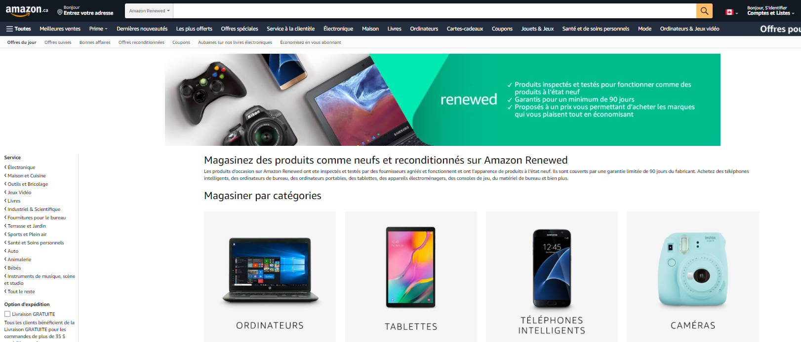
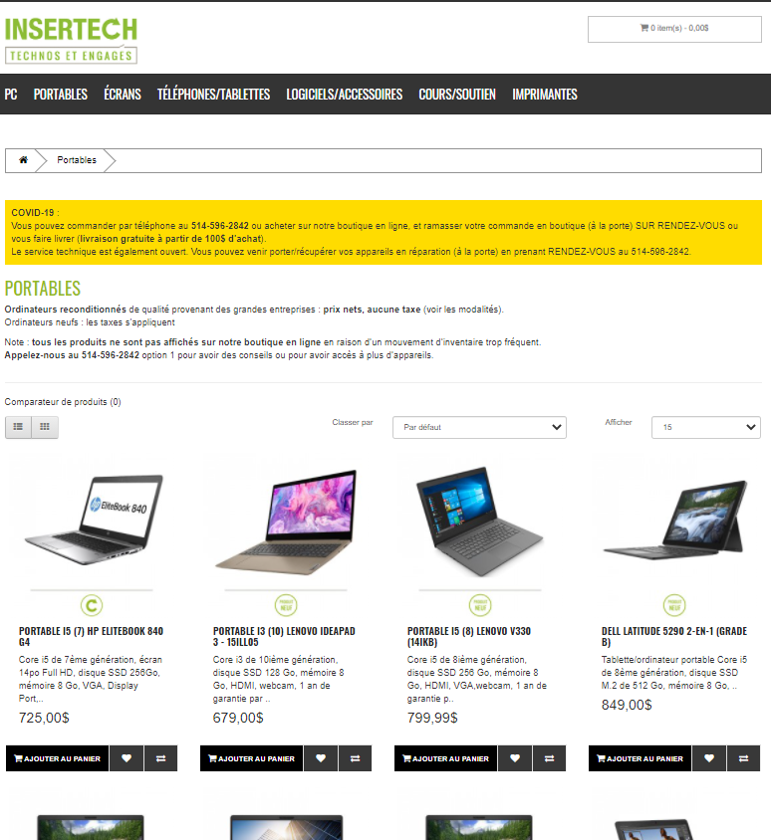
Achat responsable
Avant d’acheter, posons-nous ces questions :
Est-ce que je peux emprunter cet appareil?
Est-ce que je peux continuer d’utiliser l’appareil que j’ai déjà?
Est-ce que je pourrais le réparer au lieu d’en acheter un nouveau?
Notes:
Slide 13
Avant d’acheter, il faudrait toujours se demander :
Est-ce que je peux emprunter cet appareil?
Est-ce que je peux continuer d'utiliser l’appareil que j’ai déjà?
Est-ce que je pourrais le réparer au lieu d’en acheter un nouveau?
Si on a réellement besoin d’acheter, des options intéressantes s’offrent à nous.
---------------
---------------
Les appareils reconditionné sont des appareils remis sur le marché après avoir été nettoyés, révisé et vérifié. Il est donc en très bon état. Il est plus cher qu’un appareil usagé, mais souvent beaucoup moins cher qu’un appareil neuf. Il est aussi souvent possible d’obtenir une garantie pour les appareils reconditionnés. Des grandes compagnies tel que Apple offre des appareils reconditionnés.
---------------
---------------
Amazon aussi offre des appareils reconditionné, bien qu’on vous déconseille de faire vos achats avec eux si vous voulez vraiment être plus verts.
---------------
---------------
Insertech est un organisme à but non-lucratif qui offre aussi des appareils reconditionnés. On va d’ailleurs découvrir l’organisme dans quelques instants.
Les achats usagés sont aussi écologiques, mais peuvent être plus risqués comparativement aux appareils reconditionnés, car ils sont sans garantie.
Source : Produitreconditionne.fr, Insertech, Ademe

Slide 14
Réparation son appareil
Réparer soi-même.
Réparer aux magasins officiels.
Réparer chez un réparateur alternatif.
Aller dans un Réparothon ou un Repair Café.
Notes:
Slide 14
Une solution pour minimiser notre impact est de privilégier la réparation au remplacement de votre appareil lorsque survient un problème.
Vous pourriez tenter de réparer votre appareil par vous-même. Vous trouverez sur internet des ressources, des vidéos tutorielles pour réparer votre appareil vous-même, notamment sur Youtube ou via des forums de discussions. En utilisant les bons mot clé dans un moteur de recherche, comme les messages d’erreurs fournis par votre appareil défectueux, vous pourriez trouver la solution et régler le problème par vous-même.
Si vous ne préférez pas vous y risquez, vous pouvez passer par les services de réparations officiels d’un fournisseur ou par des services de réparations alternatifs. Avant de payer pour votre réparation, assurez-vous que vous n’avez pas une garantie qui vous permettrait d’avoir la réparation gratuite.
Une autre alternative est de participer à un réparothon ou d’aller dans un repair café. À cet endroit vous serez mis en contact avec des professionnel·le·s qui vous montreront comment réparer votre appareil. C’est l’endroit idéal pour devenir plus autonome lorsque vient le temps de réparer son appareil.
Source : Insertech, Ademe

Slide 15
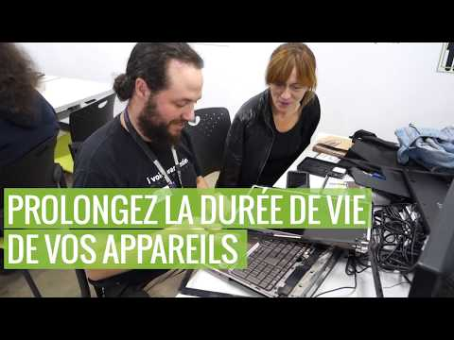
Réparation : Réparothons Insertech
Notes:
Slide 15
Avant la lecture : Plus près de nous à Montréal se trouve l’organisme d’insertion sociale InserTech, lequel propose des services de réparation gratuits, de la vente d’appareils à prix abordable et des ateliers de formation techno-environnementales.
Après la lecture : Comme quoi il suffit juste de fouiller un peu pour trouver les bonnes ressources près de chez soi!
Source : Insertech

Slide 16
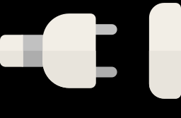
Économie d’énergie
La consommation énergétique des appareils
Équipement | Consommation énergie
Téléphone Intelligent | de 2 à 7 Kwh/an
Tablette | de 5 à 15 kWh/an
Écran | de 20 à 100 kWh/an
Ordinateur portable | de 30 à 100 kWh/an
Ordinateur fixe | de 120 à 250 Kwh/an
Routeur (Internet + TV) | De 150 à 300 kWh/an
Les solutions :
Débrancher et éteindre ses appareils
Ne pas laisser un chargeur branché à vide
Votre routeur consomme autant que votre réfrigérateur!
Notes:
Slide 16
Voici un tableau qui présente la consommation énergétique des différents types d’appareils. Il peut être intéressant de considérer la consommation énergétique d’un appareil avant de l’acheter ou de choisir de l’utiliser.
Dans le but d’économiser de l’énergie :
Il est recommandé de débrancher ou éteindre nos appareils lorsque nous les utilisons pas.
Pour les ordinateurs, le mode veille permet de faire une certaine économie, mais l’idéal est tout de même d’éteindre. Il ne faut pas confondre de mode veille et l’écran de veille. Le mode veille permet à l’ordinateur de se mettre en mode de consommation réduit après une certaine période de temps. L’écran de veille, aussi appelé économiseur d’écran, ne permet pas du tout de réduire la consommation d’électricité. Si c’est possible, débrancher l’alimentation du routeur ou de votre décodeur numérique. Par exemple, durant la nuit, ou lorsque vous êtes au travail. Cette habitude vous permettra d’économiser beaucoup d’énergie, un routeur consomme autant d’énergie que votre réfrigérateur, soit 150 à 300 kWh/an. L’utilisation d’un multiprise et d’un minuteur qui débranche le courant à une heure précise peut vous faciliter la tâche!
Il est préférable de ne pas laisser les chargeur branché à vide, soit branché à la prise, mais sans être branché à un appareil. Il est aussi idéal de ne pas laisser brancher un appareil qui est complètement chargé.
Source : Ademe, Hydro-Québec

Slide 17
Disposer de nos appareils de façon responsable
Les appareils informatiques inutilisables peuvent être collectés à différents points de dépôts au Québec :
Électrobacs;
Les détaillants;
Les friperies Renaissance et les écocentres.
Si certaines composantes sont peut-être fonctionnelles, elles peuvent être rapportées dans un centre de valorisation comme Insertech.
Notes:
Slide 17
Les déchets électroniques sont recyclés via un collecte spécifique, car il ne vont pas au site d’enfouissement.
Les appareils informatiques inutilisables peuvent être collectés à différents points de dépôts au Québec :
Électrobacs
Les détaillants (Best Buy, Bureau en gros, Brault et Martineau, Economax, etc)
Les friperies Renaissance et les écocentres
Pour trouver un point de dépôt, le site web des https://lesserpuariens.com/ est très utile.
Il peuvent aussi être rapportés dans des centres de valorisation comme Insertech lorsque leur vie utile n’est pas entièrement terminée. Ils seront remis sur pied pour être utilisés par quelqu’un d’autre.
Source : Ademe, Recyclermesélectronique.ca

Slide 18
Composantes d’un ordinateur et matériaux rares
Composantes réglementées
Cartes électroniques
Métaux ferreux
1.5% autres matières
15%
15%
17%
40%
11.5%
Métaux non ferreux (aluminium, cuivre)
Plastique
Notes:
Slide 18
Lorsqu’un appareil ne peut plus être réparé, il ne faut pas les laisser prendre la poussière dans le garde-robe, car les matériaux qui les composent pourraient être recyclés. Certains matériaux sont même très précieux, ou même très rares (tantale, lanthane, néodyme, yttrium).
Un ordinateur contient :
Des cartes électroniques qui pourront être recyclées en fonderie pour récupérer les métaux
---------------
Des composantes réglementées, comme les batteries qui devront être traitées et recyclées
---------------
D’autres matériaux qui seront recyclés ou enfouis
---------------
Des métaux non ferreux comme l’aluminium, le cuivre qui serviront à fabriquer de nouveaux items comme des pièces automobiles ou des câbles
---------------
Des plastiques qui pourront aussi être réutilisés, notamment dans l’industrie automobile
---------------
Des métaux ferreux pourront être recyclés et réutilisés, notamment en construction
Source : Recyclermesélectronique.ca, Ademe

Slide 19
Composantes d’un cellulaire et matériaux rares
Plastique et matières synthétiques
Métaux et substances
30% à 50%
40% à 60%
10% à 20%
Verre et céramique
Notes:
Slide 19
Votre cellulaire pour sa part contient :
---------------
des plastiques et des matières synthétiques,
---------------
du verre et de la céramique qui sont des matières recyclables
---------------
et des métaux et substances, dont
80 à 85% de métaux ferreux et non ferreux (cuivre, aluminium, zinc, étain, chrome, nickel)
0.5% de métaux précieux (or, argent, platine, palladium)
0.1% de terres rares et métaux spéciaux (europium, yttrium, terbium, gallium, tungstène, indium, tantale)
15% à 20% d’autres substances (magnésium, carbone, cobalt, lithium)
Une grande partie des matériaux retrouvés dans nos équipements sont recyclables et réutilisables. Certains matériaux sont aussi dangereux pour l’environnement et c’est pour cette raison qu’il ne peuvent pas être mis aux poubelles. Le plomb, le brome, l’arsenic, le chlore, le mercure et le cadmium pour en nommer quelques uns aurait un effets négatif sur l’environnement lorsqu’ils sont enfouis.
Source : Recyclermesélectronique.ca, Ademe

Slide 20
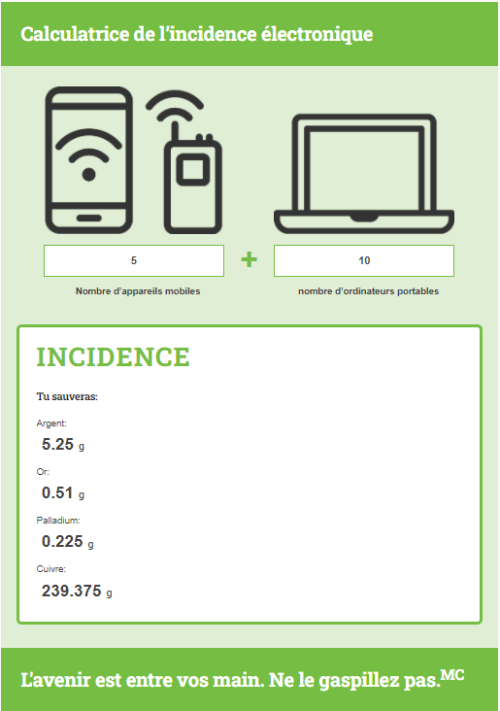
Quelles matériaux pourront être récupérés? Calculez-le!
En recyclant 1 million de tablettes, nous pouvons récupérer 350 Kg d’argent, 34 Kg d’or, 16,000 Kg de cuivre et 15 Kg de palladium.
Notes:
Slide 20
Sur le site de recycler-mes-electroniques.ca, il est possible de calculer les matériaux qui pourront être récupérés si nos appareils sont rapportés dans les points de dépôt. Cet outil calcule pour les quatres matériaux suivants : l’Argent, l’Or, le Palladium et le Cuivre.
Par exemple, en recyclant 1 million de tablettes, nous pouvons récupérer 350 Kg d’argent, 34 Kg d’or, 16,000 Kg de cuivre et 15 Kg de Palladium.
Source : Recycler mes électroniques

Slide 21
3. Repenser notre utilisation d’internet
Notes:
Slide 21
Dans cette section, nous nous concentrerons sur l’impact de notre navigation sur le web. Ainsi, regarder une vidéo, rechercher une recette sur notre moteur de recherche, envoyer un courriel ou magasiner en ligne vont être analysés afin de constater le bilan énergétique et l’empreinte carbone qui en résulte.

Slide 22
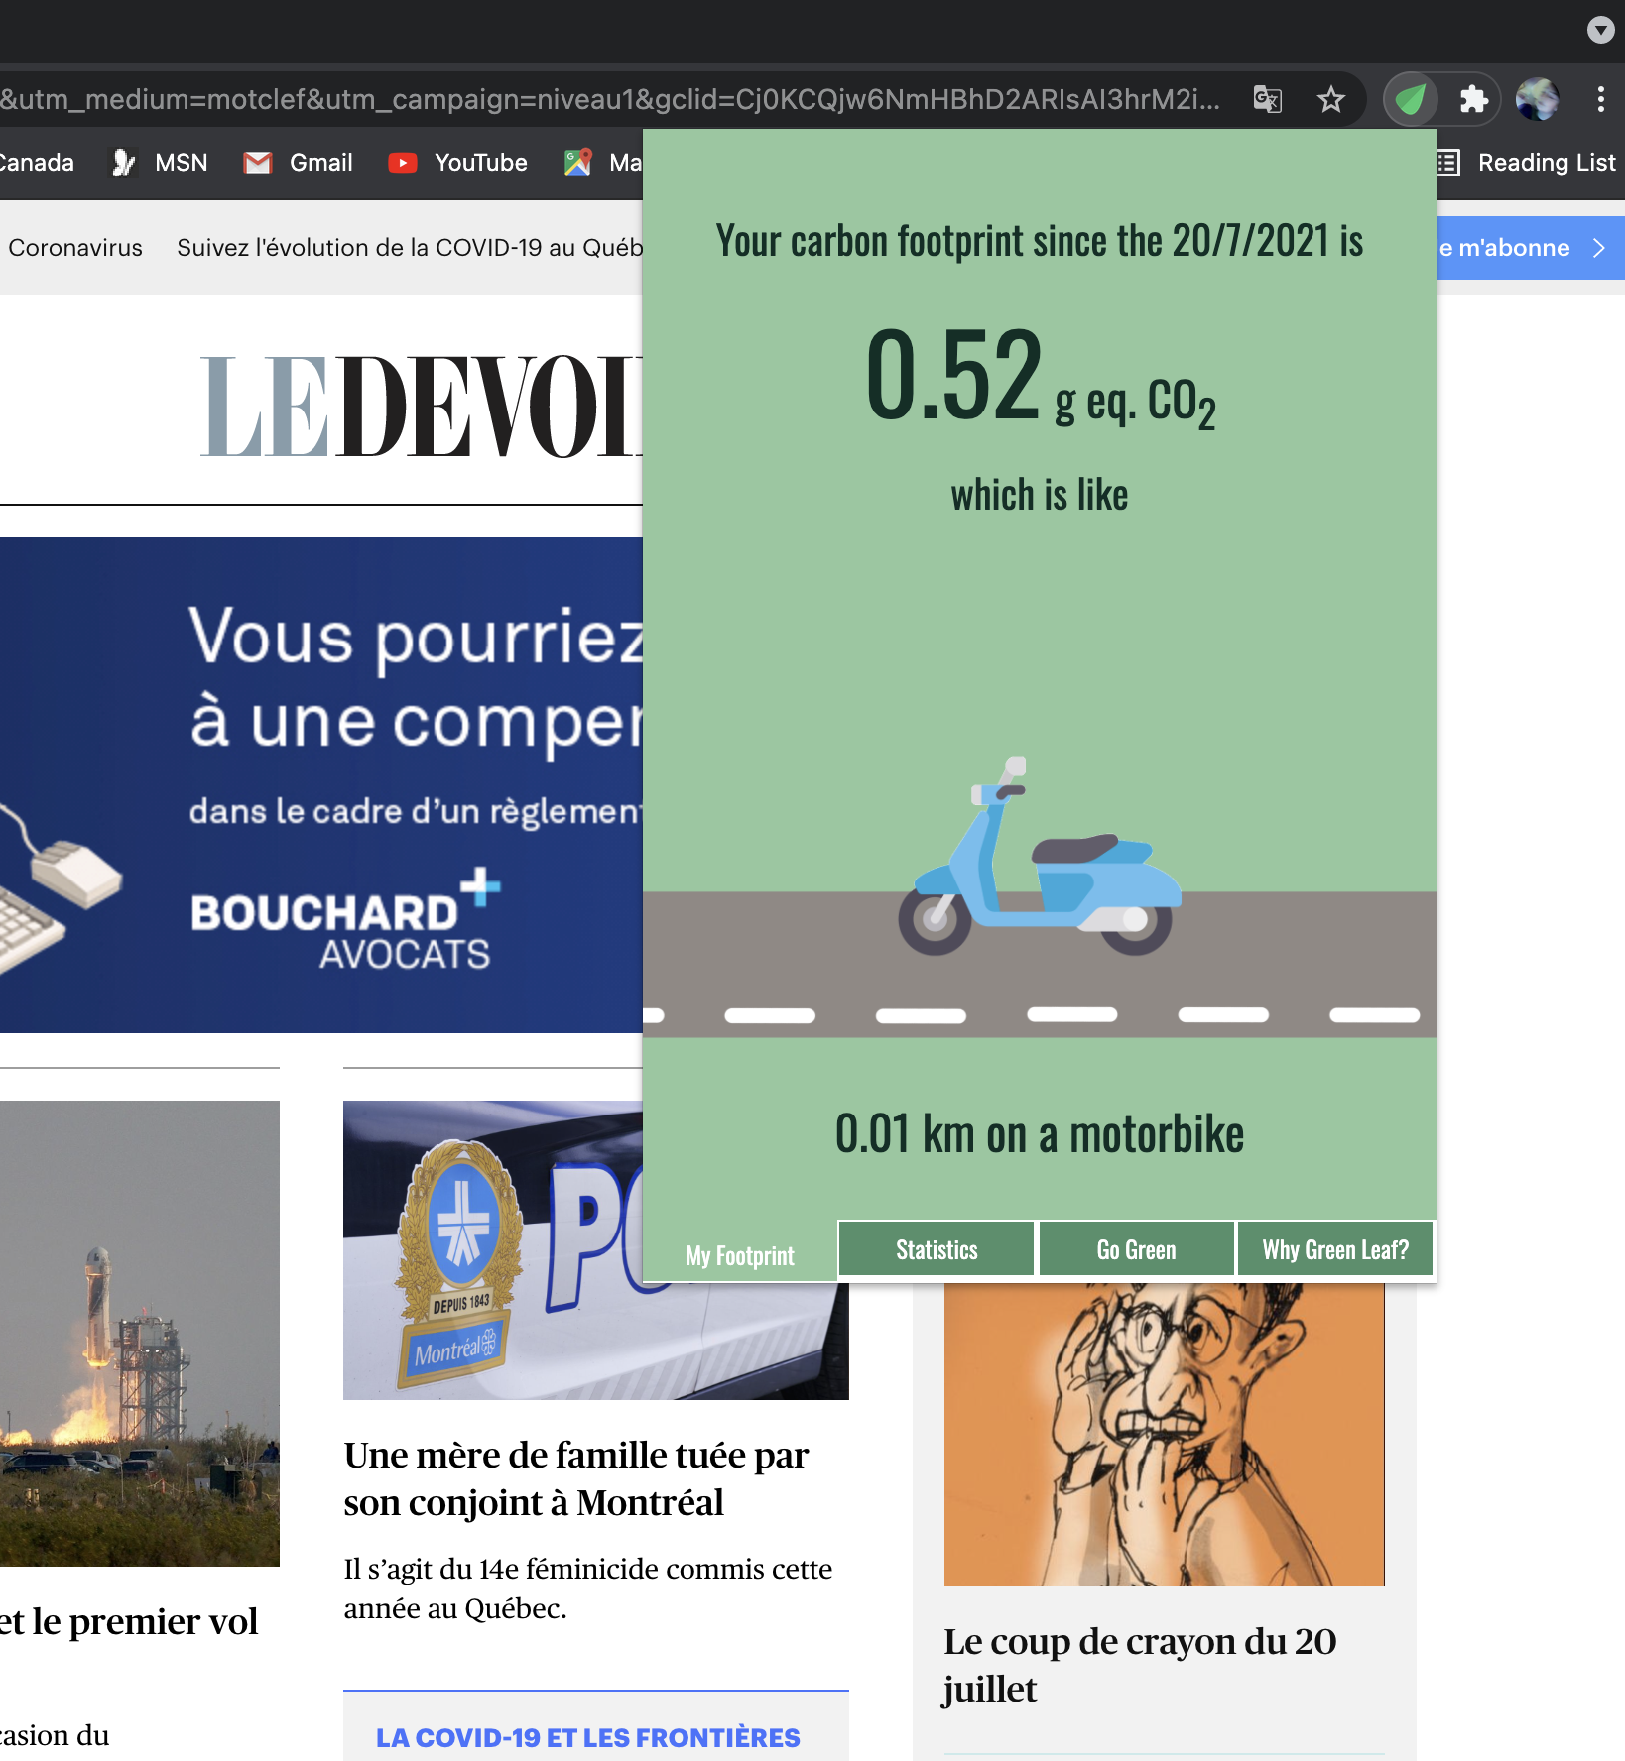
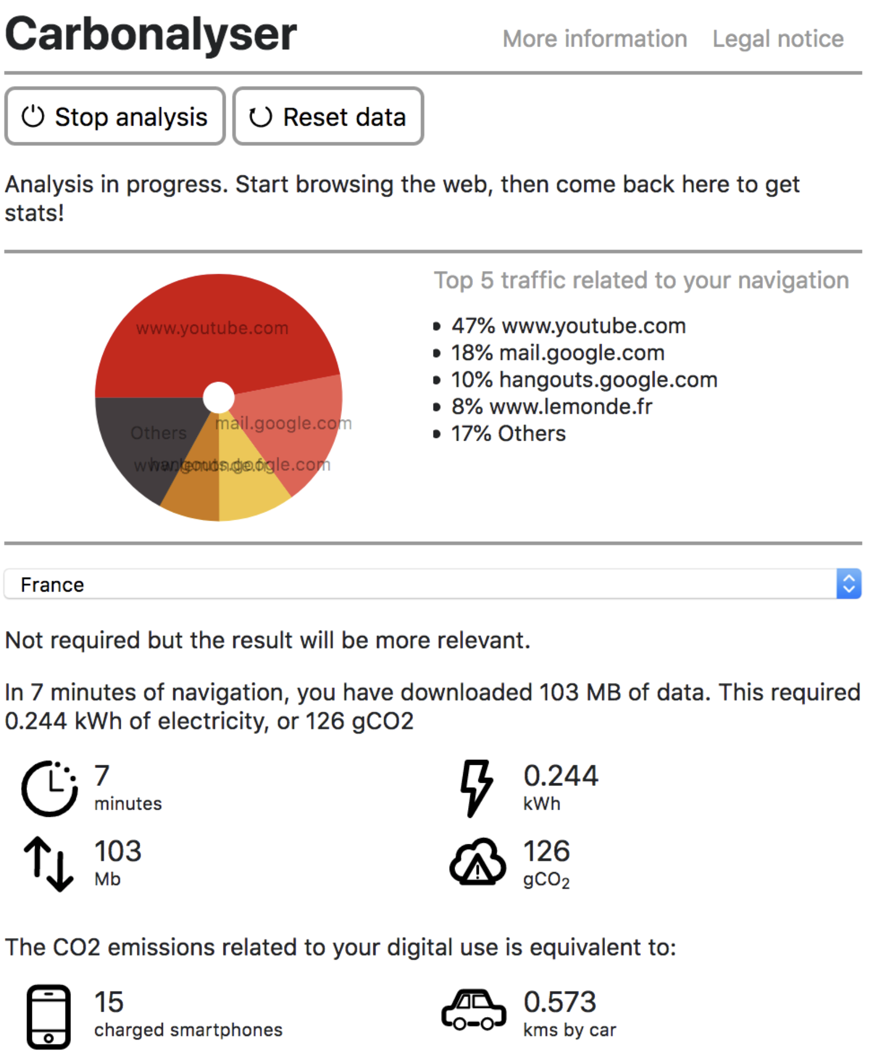
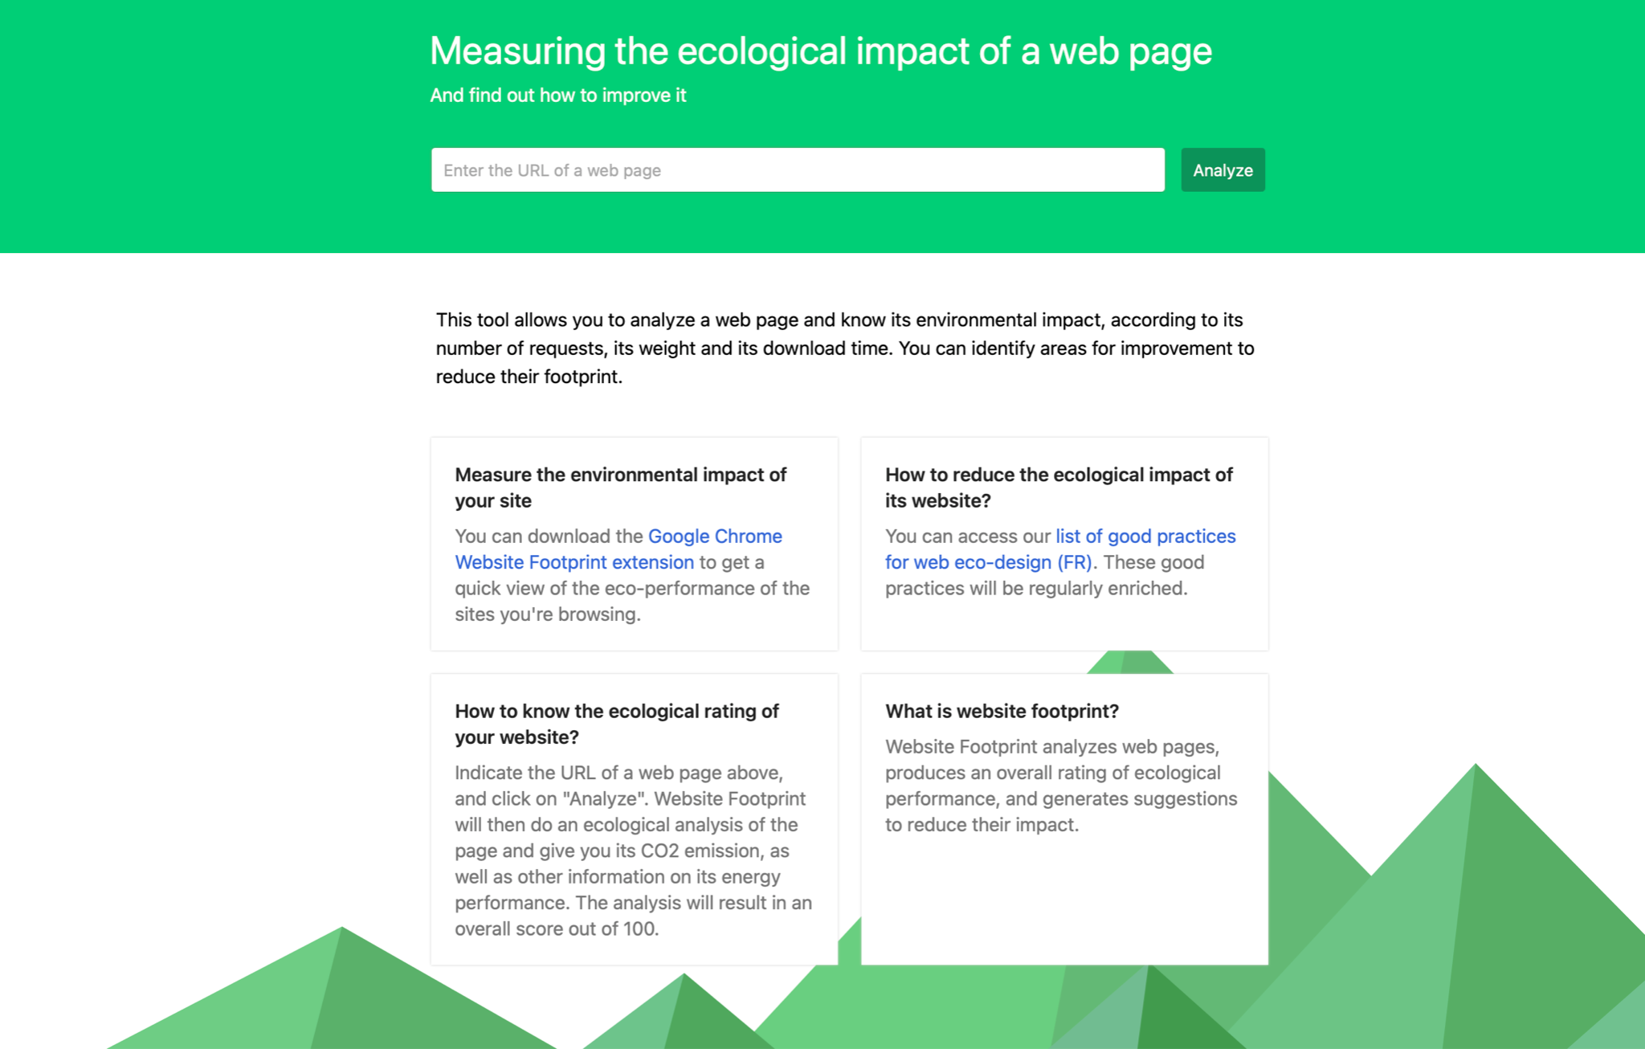
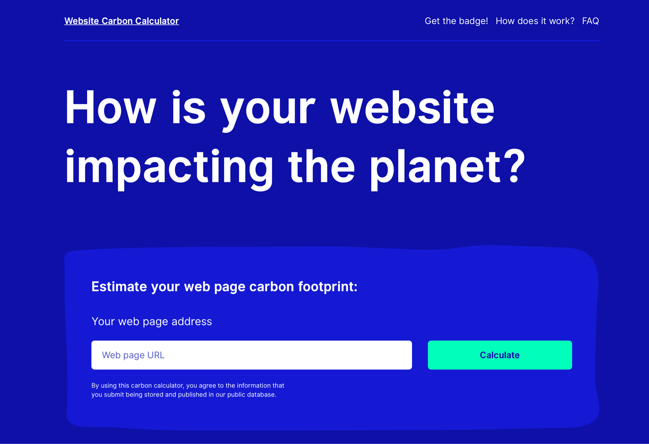
Quel est mon réel impact? Trois outils pour le calculer.
Notes:
Slide 22
Lorsque l’on se balade sur le web, il est parfois complexe d’estimer notre empreinte carbone et énergétique. La dématérialisation constante du numérique nous donne l’idée que notre consommation d’internet est propre et sans conséquence.
Néanmoins, pour aider cette prise de conscience, il existe une série d’outils qui ont pour objectif de définir l’empreinte carbone du web. Pour la plupart, il s’agit d'extensions que vous pouvez simplement ajouter à vos navigateurs web (Comme Firefox et Google Chrome) :
---------------------
Le premier est le site web Website Carbon Calculator, il va calculer l’empreinte carbone d’un site web afin de vous donner une idée de l’impact qu’à ce site a sur l’environnement.
---------------------
---------------------
Une autre option similaire est le site Website Footprint. C’est le même principe : vous entrez l’adresse URL du site web dans la barre d’analyse et vous sélectionnez “Analyze.” Dans une autre lignée, il existe des applications qui s’installent comme des extensions sur votre navigateur web. Vous les trouvez dans le magasin Google Play ou dans le App Store.
---------------------
---------------------
On vous présente donc Green Leaf, qui est une app qui va calculer l’émission de CO2 de votre navigation web et la comparer à l’émission que ferait un véhicule motorisé.
Dans cet exemple, la personne venait tout juste d’ouvrir sa page web donc son émission de CO2 était très faible. Mais au bout d’une journée, on peut parfois s’attendre à passer d’un scooter à un camion.
---------------------
---------------------
Lorsqu’on télécharge une app sous forme d’extension, elle se trouve en haut à droite de notre barre de recherche. Il suffit de la sélectionner pour y avoir accès.
---------------------
---------------------
---------------------
Enfin, il existe aussi l’application CarboAnalyser. Il rend visible l’impact carbone et énergétique que vous créez durant vos balades sur le web. Cet outil transforme en graphique le trafic relatif de votre navigation afin de déceler où se trouve vos habitudes les plus énergivores et gourmandes en carbone.
Comme Green Leaf, il s’installe comme extension à votre navigateur et est disponible en haut à droite de votre barre de recherche.
Ces outils de prise de conscience peuvent être très pratiques et ludiques.
Sources : The Shift Project

Slide 23
Les grands axes pour naviguer de façon plus verte
VIDÉO
E-MAIL
NAVIGATION WEB
Notes:
Slide 23
Comme vous l’avez appris durant les précédentes parties, dû à la surconsommation des centres de données, l’utilisation d’internet a aussi un impact écologique important.
En effet, nous pouvons constater que sur le web, 3 grands axes laissent de grandes empreintes carbones :
---------------
Les vidéos streaming,
---------------
les courriels
---------------
et la navigation web. Dans cette partie, nous verrons comment, avec des geste simples, nous pouvons diminuer notre empreinte carbone et énergétique de notre utilisation du web.

Slide 24
Les vidéos
Opter pour le wifi, plutôt que le réseau data.
Télécharger les vidéos pour les écoutes multiples ou récurrentes.
Diminuer la qualité de votre vidéos (pas HD ou ULTRA HD).
Diminuer sa consommation.
Notes:
Slide 24
D’après The Shift Project, regarder et déposer des vidéos en ligne est l’une des composantes les plus énergivores qui soient sur le net. Ainsi, lorsque nous regardons une heure de vidéo en direct sur Youtube ou Netflix, nous consommons en moyenne 100g de CO2, soit la consommation d’un ventilateur de 75W pendant 6h.
Certaines solutions simples sont à adopter afin de limiter notre impact écologique :
Lorsque vous voulez regarder une vidéo en ligne, optez pour une connection au wifi plutôt que du réseau de données. En effet, l’utilisation du réseau local va utiliser moins d'énergie que les antennes téléphoniques.
Si vous avez l’habitude de regarder une vidéo, téléchargez-la ou procurez-vous le contenu plutôt que de le regarder plusieurs fois en ligne.
Si vous regarder une vidéo en ligne, vous pouvez diminuer la qualité de l’image. Un vidéo basse qualité va consommer moins que de la HD ou de l’ULTRA HD. Les vidéos de plus hautes qualités monopolisent la bande passante, elles prennent plus de place dans les centres de données et donc consomment plus d’énergie.
Enfin, même s’il est difficile de se restreindre, il est bon pour l’environnement de ne pas surconsommer des vidéos. Dès lors, en sélectionnant un contenu, plutôt que de plonger dans la surconsommation des plateformes qui vous offre des vidéos simple et rapide (TikTok, Netflix, Youtube). Posez-vous alors les bonnes questions : Est-ce que j’avais vraiment besoin de regarder ce chat faire du piano ? Est-ce que j’ai appris quelque chose si j’ai écouté un canard avec des lunettes de soleil sur une musique de Madonna ?
Sources: Le Point, The Shift Project

Slide 25
Les courrier électronique, comment ça fonctionne?
CENTRE DE STOCKAGE 1
ENVOIE DU COURRIEL
TRANSIT
RÉCEPTION DU COURRIEL
CENTRE DE STOCKAGE 2
Notes:
Slide 25
Lorsque vous envoyez un courriel, il est réceptionné, traité, stocké à l'intérieur des centres de stockage de votre fournisseur d’accès.
---------------
---------------
---------------
Après cela, votre message va transiter par différents points éloignés sur le globe
---------------
Avant d’arriver sur les centre de stockage du fournisseur d’accès de votre correspondant. A ce moment là, votre message va encore une fois être réceptionné, stocké et traité.
---------------
---------------
C’est à ce moment que votre correspondant·e va recevoir votre message.
Sachez dès lors qu’à chaque fois que votre message, courriel, photo ou vidéo va se stocker dans des centres de données, une quantité d’énergie sera nécessaire afin de faire fonctionner ces méga-ordinateurs.
C’est ainsi que d’après les études de Carbon Literacy , chaque envoi de mail produit une quantité moyenne de gramme de carbone selon son genre.
Un pourriel (spam) va causer 0.3g de carbone dans l’atmosphère
Un courriel classique va lui émettre jusqu’à 4 g de carbone
Un courriel avec une pièce jointe de 1MB cause 11g de carbone
Et enfin, un long courriel avec une pièce jointe peut émettre jusqu’à 50g de carbone
Mais ne vous inquiétez pas, il est possible de réduire ces chiffres impressionnants avec une bonne hygiène numérique.
Sources : Carbon Literacy

Slide 26
Email et messagerie
Envoyer seulement les emails nécessaires.
Alléger les messages des emails envoyés.
Faire le ménage de sa boite email.
Installer un anti-spam.
Se désinscrire des infolettres.
Privilégier le clavardage au courriel.
Notes:
Slide 26
Afin de réduire le coût carbone de l’envoi et la réception de nos courriels, vous pouvez adopter certains bons réflexes !
Envoyer seulement les emails nécessaires
Alléger les mails envoyés (fichiers compressé, liens hypertext, absence de signature web)
faire le ménage de sa boite web et conserver uniquement les mails importants
Installer un anti-spam/se désinscrire des newsletters (image de mail)
Cibler les destinataires
Privilégier le clavardage au courriel
Pour vous aider, il existe des outils numériques tel que Cleanfox ou Mailstream qui auront pour objectif de supprimer les doublons, de vous désinscrire des infolettres et même supprimer l’ensemble du contenu de votre boîte mail.

Slide 27
Navigation web
Prioriser les URL aux mots clefs dans un moteur de recherche.
Utiliser un minimum de mots clefs lors de vos recherches.
Privilégier des moteurs sans contenu interactif.
Limiter les widgets.
Activer le mode sombre de votre navigateur web.
Privilégier vos favoris plutôt que de rechercher sur un moteur de recherche.
Notes:
Slide 27
Afin de réduire le coût carbone de votre navigation, vous pouvez adopter certains bons réflexes :
Cibler vos recherches en utilisant les URL plutôt que des mots clefs ( alphanumerique.ca > alphanumerique )
Utiliser un minimum de mots clefs afin de trouver un information sur le web
Privilégier des moteurs de recherche qui n’affiche pas de carte interactive. En effet, plus le contenu d’une recherche est fourni avec des images, des cartes, des vidéos, plus votre recherche sera lourde et va consommer plus de carbone
Lorsque c’est possible, désactiver les widgets (comme la météo), ou utiliser des moteurs de recherche qui n’en n’utilisent pas ( Ecosia)
Activer le mode sombre de votre navigateur web, vous ferez un gain de 3% sur votre impact carbone.
Privilégier vos favoris plutôt que de rechercher le même site web tous les jours
Sources : Greenspector

Slide 28
Initiatives web vertes
Notes:
Slide 28
La logique qui se cache derrière nos recherche sur nos moteurs de recherche est la même que pour nos courriels. En moyenne, une recherche consomme autant qu’un mètre en voiture. De plus, l'utilisation des moteurs de recherche représente 93% du trafic d’internet, il est donc nécessaire d’adopter les bons réflexes afin de ne pas rendre cette utilisation néfaste pour notre environnement. Avec des gestes simples, vous pourriez contribuer à un espace numérique plus écologique.
Il existe une multitude de moteurs de recherche et navigateurs web dont l’éthique favorise un environnement plus vert. De grands noms comme Ecosia, Crewdle et Lilo en sont des exemples.
Pour vous introduire à ce sujet, le site https://greenspector.com/fr/moteurs-de-recherches/ peut vous donner une bonne idée des différentes possibilités qui existent en matière de moteurs de recherche et navigateurs web.
Sources : Greenspector

Slide 29
4. L’écoanxiété et l’engagement social
Notes:
Slide 29
Parlons maintenant de l'écoanxiété et de l’engagement social.

Slide 30
L’écoanxiété
« Sentiment d'anxiété ou préoccupation ressentis par une personne devant les bouleversements causés par les changements climatiques. »
Notes:
Slide 30
À la lumière de ce que nous venons de discuter, il se peut que vous ressentiez une anxiété bien particulière, qui pourrait s'avérer être de l’écoanxiété.
Selon l’Office québécois de la langue française, l’écoanxiété est le sentiment d’anxiété ou une préoccupation ressentis par une personne devant les bouleversements causés par les changements climatiques.
Selon la psychologue Christina Popescu, une experte dans le domaine, les symptômes de l’écoanxiété sont multiples : stress, insomnie, crises d’angoisse et de panique. Ils peuvent être associés à la perte de confiance dans la capacité de lutter contre les changements climatiques, ou encore à des sentiments d’impuissance, de culpabilité, de tristesse, voire de colère à cause de l’inaction des décideurs économiques et politiques.
Donc si vous croyez ressentir de l’écoanxiété, c’est tout à fait normal!
-----------
Selon Laure Waridel, écosociologue, le meilleur antidote contre l’écoanxiété c’est l’engagement citoyen, c’est de faire de petits gestes qui nous rapprochent de la solution et non du problème. L’idée est de poser des gestes qui sont en accord avec nos valeurs, sans toutefois se faire violence lorsqu’on y arrive pas comme on aimerait.
Cet engagement social peut prendre plusieurs formes, des gestes individuels allant jusqu’à l’engagement communautaire et politique.
Bien sûr, comme tout autre forme d’anxiété, l’écoanxiété peut devenir paralysante. Si l’écoanxiété agit plus comme un frein au lieu d’être un moteur, il est important d’en parler et d’aller chercher l’aide appropriée.
Sources : Radio-Canada, UQAM, Office québécois de la langue française, Doctissimo, Université du Québec, L’Actualité

Slide 31
Les bibliothèques et la transition socio-écologique
Comment les bibliothèques publiques pourraient-elles s’engager et contribuer à la transition socio-écologique?
Vous avez des idées d’initiatives vertes pour votre communauté? Allez discuter avec votre bibliothécaire!
Bibliothèque
Notes:
Slide 31
Vos bibliothèques de quartier vivent une transition socio-écologique. Les professionnel·le·s et les chercheur·se·s en bibliothéconomie se demande actuellement : comment les bibliothèques publiques pourraient-elles s’engager et contribuer à la transition socio-écologique?
---------------
Il faut savoir que les bibliothèques tentent de répondre aux objectifs de développement durable des Nations Unies, et travaille donc dans le sens de la transition écologique. Une action aussi simple que d’utiliser les biens communs fournis par la bibliothèque, comme les livres, les dvds, les cds a un impacts positifs sur la planète.
Plusieurs bibliothèques vont encore plus loin. Voici quelques exemples d’initiatives vertes et numérique :
Ateliers de réparation électronique comme ceux d’insertech
Prêts de matériels informatiques (ordinateurs, laptops, imprimantes, etc)
Informer la population sur les enjeux écologiques de l’informatique (comme avec notre atelier aujourd’hui)
---------------
Au delà du numérique, les bibliothèques peuvent aussi entreprendre des projets d’agriculture urbaine, de cuisine collective et tout pleins d’autres formes d’activités. Voici quelques exemples :
Prêts d’outils pour le jardinage et l’agriculture urbaine
Les grainothèque (bibliothèque de semences)
Partage de clé Bixi
École de cuisine
Atelier de recyclage créatif
Création de Trousse contre l’éco-anxiété
---------------
Avez-vous des idées d’initiatives vertes pour votre communauté? Allez rencontrer votre bibliothécaire pour lui demander de l’aide dans la réalisation de votre projet!
Ce sont des gens comme vous qui peuvent inspirer les autres membres de votre communauté à prendre action collectivement pour un avenir plus vert!
Source : Objectifs de développement durables de l’ONU, Recueil d’idée pour la transition écologique en bibliothèque de Marie Martel

Slide 32
Ressources
www.crewdle.com
www.ecosia.org
www.lilo.org
www.earthdefinition.org
www.envirogadget.com
www.insertech.ca
www.recyclermeselectroniques.ca
Notes:
Slide 32
C’est maintenant la fin de l’atelier! Voici des ressources qui ont été mentionnées durant l’atelier et qui peuvent vous aider à être une citoyenne numérique plus verte.
On vous invite à faire une capture d’écran si vous le souhaitez!
https://crewdle.com
https://www.ecosia.org
https://www.lilo.org
https://www.earthdefinition.org
https://www.envirogadget.com
https://www.insertech.ca
https://www.recyclermeselectroniques.ca/qc/

Slide 33
Ressources
www.greenspector.com
www.websitecarbon.org
www.website-footprint.com
Sur Google Play ou App Store : Green Leaf
Sur Google Play ou App Store : CarboAnalyser
Notes:
Slide 33
https://greenspector.com/en/home/
https://www.websitecarbon.com
https://www.website-footprint.com/en/
https://chrome.google.com/webstore/detail/green-leaf/npcoggkjmiflkenokdccnokeifkbohgi?hl=en
https://theshiftproject.org/carbonalyser-extension-navigateur/

Slide 34
Sources
Statista
Agence France Presse
Halte Obsolescence
Insertech
Ciraig
Produit Reconditionné
Hydro-Québec
Notes:
Slide 34-37
Voici les sources que nous avons consultées pour concevoir l’atelier.

Slide 35
Sources
Agence de la transition écologique
ARTE
Pewresearch
Data Map Center
Our World in Data : Plastic Pollution
ADEME
Médias : Radio-Canada, Urbania, La Presse, CBC et Le Devoir
Notes:
Voici les sources que nous avons consultées pour concevoir l’atelier.

Slide 36
Sources
Recycler mes électroniques
The Shift Project
Le Point
Carbon Literacy
Greenspector
Chemins de Transition
Hébergement Web Écoresponsable
Notes:
Voici les sources que nous avons consultées pour concevoir l’atelier.

Slide 37
Sources
Université du Québec à Montréal (UQAM)
Office québécois de la langue française
Doctissimo
Le réseau des Universités du Québec
L’ONU
Marie Martel - La transition écologique
Crewdle, Ecosia, Lilo, Earth Definition & Envirogadget
Notes:
Voici les sources que nous avons consultées pour concevoir l’atelier.

Slide 38
Sources des images
Google Flaticon : Freepik, Pixel perfect, iconixar, Kiranshastry, srip, Becris, Flat Icons, surang, Vitaly Gorbachev, Itim2101, Nhor Phai, mynamepong, geotatah, Dimitri Miroliubov, Tomas Knop et Zlatko Najdenovski
Merci de votre participation!
Notes:
Slide 38
Et voici les autrices et auteurs des images que nous avons utilisées!
Merci beaucoup pour votre participation!

